Slide 1
Flow Shop Scheduling
流水作业调度

Slide 2
Problem description
Problem description:
N jobs N={1，2，…，n} are processed on a line composed of two machines M1 and M2. Each job must be processed first on M1 and then on M2. The time required for M1 and M2 processing job i is ai and bi, and each machine can only execute at most one job at a time.
The Flow Shop Scheduling problem requires determining the optimal processing order of these n jobs so that all jobs need the minimum time to be processed on both machines.
执行

Slide 3
Problem description
Problem description: J K
Possible 1: M1
先J后K M2
60
Possible 2: M1
先K后J M2
53
J:30 | K:3
a
30 | 3
30 | J:20 | K:10
b
20 | 10
K:3 | J:30
3 | K:10 | 20 | J:20

Slide 4
Problem description
Sub-problem analysis:
1. Which task to execute first
2. Machine M1 is not idle
3. Machine M2 has two states: running and idle
4. The total time of M2 is greater than that of M1

Slide 5
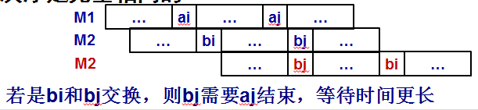
Solution analysis
The optimal schedule should be:
1. Make the processing on M1 uninterrupted. That is, the processing time on M1 is the sum of all ai, but it is not necessarily the sum of bi on M2.
2. The processing order of the operation on the two machines is exactly the same.
The optimal scheduling only needs to consider the scheduling with exactly the same processing order on two machines
完全相同

Slide 6
The recursive formula for the solution
N={1,2,…,n}, subset S⊆N. When machine M1 starts to process operations in S, machine M2 is still processing other operations and can only be used after time t, then:
1. Then the shortest time required to complete the work in S is denoted as T(S, t).
2. The minimum time required to complete all jobs is T(N,0).

Slide 7
The recursive formula for the solution
Problem description:
Possible 1: M1
t<=ai M2
T(S,t) = ai+T(S-{i}, bi)
Possible 2: M1
t>ai M2
T(S,t) = ai+T(S-{i}, bi+(t-ai))
ai
空:t | bi
ai
t | bi

Slide 8
The recursive formula for the solution
T(N,0)=min{a_{i} + T(N-{i}, b_{i})}, i∈N
T(S,t)=min{ai + T(S-{i}, bi+max{t-ai,0})}

Slide 9
Derivation of subproblem
T(N-{i},bi}：剩下的作业要等bi时间后才能在M2上加工。注意这里函数的定义，因为一开始工作i是随机取的，M1加工完了ai之后，M2要开始加工bi了，这里M1是空闲的可以开始加工剩下的N-i个作业了，但此时M2开始加工bi，所以要等bi时间之后才能重新利用，对应到上面函数T(s,t)的定义的话，这里就应该表示成T(N-{i},bi), 所以最优解可表示为T(N,0)=min{ai + T(N-{i}, bi)}, i∈N，即我们要枚举所有的工作i，使这个式子取到最小值。
N任务和N-{i}任务，T(N,0)和T(N-{i}, bi)的时间，区别在起始时间， T(N,0)=min{ai + T(N-{i}, bi)},
T(N,0)
T(N-{i}, bi)
ai
M1
M2空闲
bi
M2
T(N,0)：起始时间为任务N在M1上的开始时间，结束时间为任务N在M2上的结束时间;
T(N-{i}, bi):起始时间为任务N-{i}在M1上的开始时间，结束时间为任务N-{i}在M2上的结束时间;

Slide 10
Derivation of subproblem
T(S,t)=min{ai + T(S-{i}, bi+max{t-ai,0})}
t：It can be represented as a time period，t=t2-t1
t2：Represents the end time of the previous task on M2 before starting subset S;
t1：Denotes the start time on M1 of the first task that starts S subset;
S-{i}个任务在M2上需要等待bi+max(t-ai,0): 当t<ai时，等待bi; 当t>ai时，等待bi+t-ai
T(S,t)
T(S,t)=ai + T(S-{i}, bi+max{t-ai,0})， i∈S
ai
M1
t
bi
M2
t
bi
M2
Notes:
作业子集任务S，可以分成两部分，第一部分是作业i，第二部分是作业S-{i}。作业时间 T(S,t) = ai+ T(S-{i},ti)
作业i在机器M1上的完成时间为ai
ti存在两种情况：当作业子集S在M2上开始前，没有作业积压，t<=ai，ti = 0+bi业积压，t>ai，则ti = (t-ai)+bi，整理成一个通式：bi表示完成S-{i}个任务前，会等待第i个任务在M2上完成，是否有额外的等待时间，就看t与ai的比较。

Slide 11
Derivation of subproblem
T(S,t)=min{ai + T(S-{i}, bi+max{t-ai,0})}
aiajbj ai+aj+T(S-{ij},bj+0)
aiaj等待bj ai+aj+T(S-{ij},bj+bi+max(t-ai,0)-aj)
T(S,t)
T(S,t)= ai + aj+T(S-{ij},bj+max(bi+max(t-ai,0)-aj, 0))
ai
aj
M1
t
bi
bj
M2
t
bi
bj
M2

Slide 12
Derivation of subproblem
T(S,t)=ai + aj + T(S-{ij},bj+max(bi+max(t-ai,0)-aj, 0) )= ai + aj + T(S-{ij}, tij)
bj+max{bi+max{t-ai,0}-aj, 0}
= bj+bi - aj+max{max{t-ai,0},aj-bi}
= bj+ bi - aj +max{t-ai, 0, aj-bi}
= bj+ bi - aj - ai +max{t, ai, ai+aj-bi}
Denote: tij= bj+ bi - aj - ai +max{t, ai, ai+aj-bi}
Notes:
tij = bj+max(bi+max(t-ai,0)-aj, 0)
tij表示一定会等待一个时间bj，其他是否需要额外的等待时间，就要看t，bi和ai+aj的关系：
当t<ai时，作业j之前，需要等待max(bi-aj，0)；
当t>ai时，作业j之前，需要等待max(bi+t-ai-aj,0);
整理得到：max(bi-aj+max(t-ai,0),0)
那么作业S-{ij}之前，需要等待tij = bj+max(bi+max(t-ai,0)-aj, 0);
方法二：
T(S,t) = ai+ T(S-{i},ti)= ai+ T(S-{i}, bi+max{t-ai,0}) (1)
T(S,t) = aj+ T(S-{j},tj) = aj+T(S-{j}, bj+max{t-aj,0}) (2)
将(1)式中,ti带入式（2）中的t则得到tij
将(2)式中,tj带入式（1）中的t则得到tji

Slide 13
Derivation of subproblem
Johnson rule：
T(S,t)=ai + aj + T(S-{ij},bj+max(bi+max(t-ai,0)-aj, 0) )= ai + aj +T(S-{ij}, tij)
tij= bj+ bi - aj - ai +max{t, ai, ai+aj-bi}
The order are：
First i, then j: tij = bj+max(bi+max(t-ai,0)-aj, 0)
If tij ≤tji, first i and then j is the optimal order: min{bi, aj} ≥min{bj, ai}
Notes:
tij = bj+max(bi+max(t-ai,0)-aj, 0)
tij表示一定会等待一个时间bj，其他是否需要额外的等待时间，就要看t，bi和ai+aj的关系：
当t<ai时，作业j之前，需要等待max(bi-aj，0)；
当t>ai时，作业j之前，需要等待max(bi+t-ai-aj,0);
整理得到：max(bi-aj+max(t-ai,0),0)
那么作业S-{ij}之前，需要等待tij = bj+max(bi+max(t-ai,0)-aj, 0);
方法二：
T(S,t) = ai+ T(S-{i},ti)= ai+ T(S-{i}, bi+max{t-ai,0}) (1)
T(S,t) = aj+ T(S-{j},tj) = aj+T(S-{j}, bj+max{t-aj,0}) (2)
将(1)式中,ti带入式（2）中的t则得到tij
将(2)式中,tj带入式（1）中的t则得到tji

Slide 14
Derivation of subproblem
Prove：tij ≤tji , ️min{bi, aj} ≥min{bj, ai}
min{bi, aj} ≥ min{bj, ai}
max{-bi, -aj} ≤ max{-bj, -ai}
ai+aj+max{-bi, -aj} ≤ ai+aj+max{-bj, -ai}
max{ai+aj-bi, ai} ≤ max{ai+aj-bj, aj}
max{t, ai+aj-bi, ai} ≤ max{t, ai+aj-bj, aj}
tij ≤tji, min{bi, aj} ≥min{bj, ai}
If min{bi, aj} ≥min{bj, ai}, then jobs i and j are said to satisfy Johnson's inequality. If i and j are not satisfy Johnson's inequality, then the swap i and j to satisfy Johnson's inequality.
Notes:
tij = bj+max(bi+max(t-ai,0)-aj, 0)
tij表示一定会等待一个时间bj，其他是否需要额外的等待时间，就要看t，bi和ai+aj的关系：
当t<ai时，作业j之前，需要等待max(bi-aj，0)；
当t>ai时，作业j之前，需要等待max(bi+t-ai-aj,0);
整理得到：max(bi-aj+max(t-ai,0),0)
那么作业S-{ij}之前，需要等待tij = bj+max(bi+max(t-ai,0)-aj, 0);
方法二：
T(S,t) = ai+ T(S-{i},ti)= ai+ T(S-{i}, bi+max{t-ai,0}) (1)
T(S,t) = aj+ T(S-{j},tj) = aj+T(S-{j}, bj+max{t-aj,0}) (2)
将(1)式中,ti带入式（2）中的t则得到tij
将(2)式中,tj带入式（1）中的t则得到tji

Slide 15
Johnson algrithm
算法复杂度分析：
算法的主要计算时间花在对作业集的排序。因此，在最坏情况下算法所需的计算时间为O(nlogn)。所需的空间为O(n)。
流水作业调度问题的Johnson算法：
(1)令N1={i|ai<bi},N2={i|ai>=bi};
(2)将N1中作业按ai的非减序排序(ai<aj)；将N2中作业按bi的非增序排序(bi>bj)；
(3)N1中作业接N2中作业构成满足Johnson法则的最优调度。
Johnson算法中分类及排序的作用（验证不等式）设数组c[]为排序后的作业排列，排序结果如下
红线左侧满足 a[c[i]]<=b[c[i]] 和 a[c[i]]<=a[c[i+1]] 符合johnson 不等式，
红线右侧满足 b[c[i]]<=a[c[i]] 和 b[c[i]]>=b[c[i+1]] 符合johnson 不等式，
中间过渡部分横向比较，左侧a[c[i]]< b[c[i]] 右侧b[c[i+1]]<=a[c[i+1] ]满足
tij ≤tji, min{bi, aj} ≥min{bj, ai}
N1
N2

Slide 16
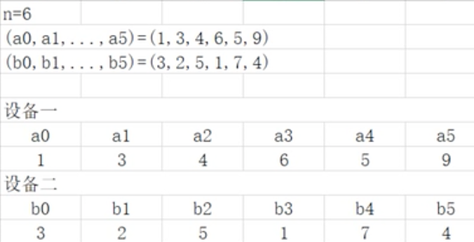

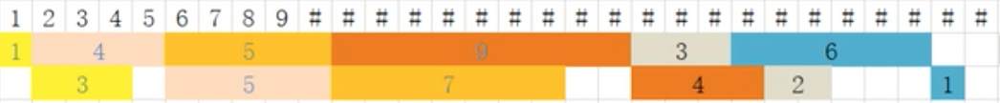
Example
Notes:
tij = bj+max(bi+max(t-ai,0)-aj, 0)
tij表示一定会等待一个时间bj，其他是否需要额外的等待时间，就要看t，bi和ai+aj的关系：
当t<ai时，作业j之前，需要等待max(bi-aj，0)；
当t>ai时，作业j之前，需要等待max(bi+t-ai-aj,0);
整理得到：max(bi-aj+max(t-ai,0),0)
那么作业S-{ij}之前，需要等待tij = bj+max(bi+max(t-ai,0)-aj, 0);
方法二：
T(S,t) = ai+ T(S-{i},ti)= ai+ T(S-{i}, bi+max{t-ai,0}) (1)
T(S,t) = aj+ T(S-{j},tj) = aj+T(S-{j}, bj+max{t-aj,0}) (2)
将(1)式中,ti带入式（2）中的t则得到tij
将(2)式中,tj带入式（1）中的t则得到tji

